Slide 1
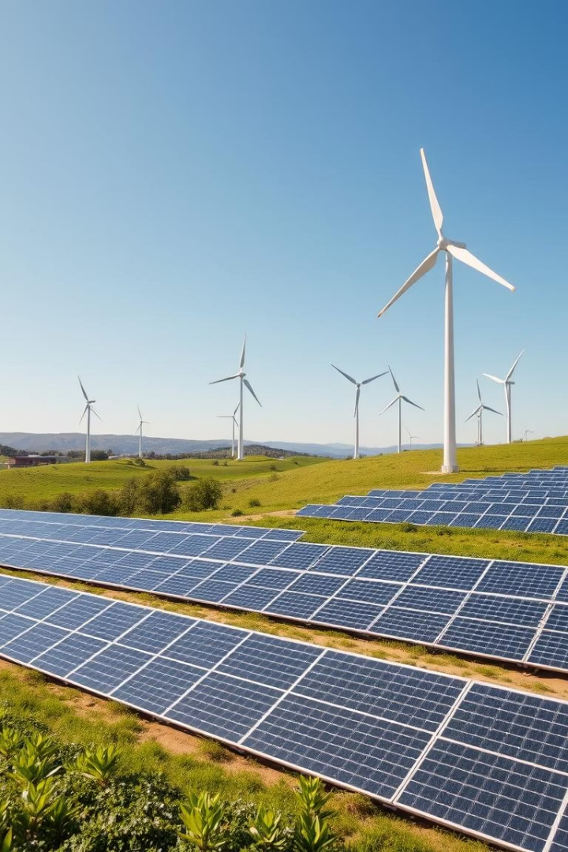
GreenTech yechimlari: asosiy ma’lumotlar
Barqaror energiya ishlab chiqaramiz: quyosh panellari, shamol turbinalari. Raqamli texnologiyalar bilan samaradorlikni oshiramiz.
U

Slide 2
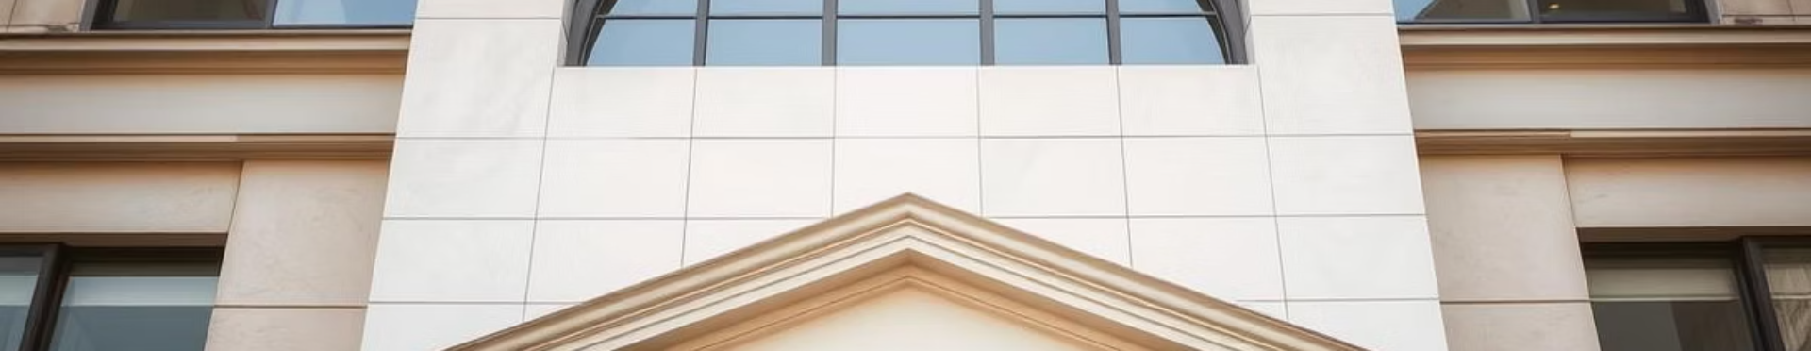
Moliyalashtirish manbalari
Bank kreditlari
Energetika grantlari
Vencher kapitali
Ishlab chiqarishni kengaytirish uchun.
Ekologik loyihalarni moliyalashtirish uchun.
Innovatsion rivojlanishni ta’minlash uchun.

Slide 3
Zarur resurslar
Ishlab chiqarish qurilmalari
Muhandislar jamoasi
Raqamli monitoring tizimi
Marketing jamoasi
Logistika tarmog‘i

Slide 4
Raqamli texnologiyalar: afzalliklar
30% samaradorlik oshishi
20% xarajat kamayishi
Energiyani optimallashtirish
Ishlab chiqarishda sezilarli o‘sish.
Resurslar tejaladi, samaradorlik ortadi.
Monitoring orqali ta’minotni yaxshilash.

Slide 5

Investorni jalb qilish foydali hollar
Katta loyiha boshlash
Keng ko‘lamli energiya loyihalari uchun.
Texnologik modernizatsiya
Yangi asbob-uskunalar va tizimlar uchun.
Bozor rivojlanishi
Yangi bozor segmentlariga kirish uchun.

